Slide 1
สำนักงานวัฒนธรรมจังหวัดนราธิวาส องค์กรคุณธรรมต้นแบบ
นำเสนอในการประชุมเชิงปฏิบัติการติดตามการดำเนินงาน
ส่งเสริมและพัฒนาองค์กร ชุมชน อำเภอ และจังหวัดคุณธรรม
ระหว่างวันที่ 12 - 14 กันยายน 2562
ณ โรงแรมทาว์น อิน ทาว์น กรุงเทพมหานคร

Slide 2
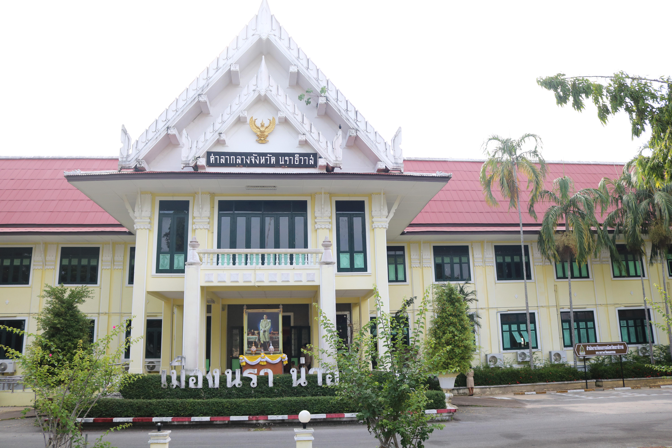
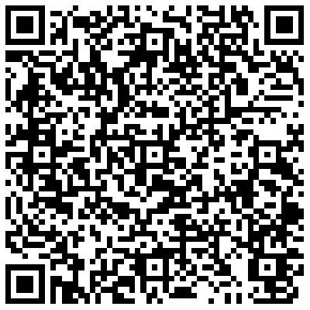
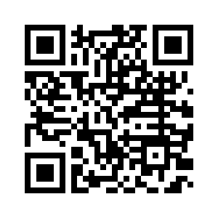
สำนักงานวัฒนธรรมจังหวัดนราธิวาส อาคารศาลากลางจังหวัดนราธิวาส หลังเก่า ถนนพิชิตบำรุง ตำบลบางนาค อำเภอเมืองนราธิวาส จังหวัดนราธิวาส 96000
โทรศัพท์ ๐ ๗๓๕๑ ๒๘๓๓ โทรสาร ๐ ๗๓๕๑ ๑๖๕๐
Facebook สำนักงานวัฒนธรรมจังหวัดนราธิวาส
E-mail narathiwat54@gmail.com
Facebook พิพิธภัณฑ์เมืองนราธิวาส
Facebook สนง.วัฒนธรรมจังหวัดนราธิวาส

Slide 3
วิสัยทัศน์(Vision)
สำนักงานวัฒนธรรมจังหวัดนราธิวาส เป็นองค์กรหลักในการบูรณาการ ส่งเสริม สร้างคนดี สังคมดี สร้างสรรค์ทุนทางวัฒนธรรมเพิ่มพูนมูลค่าทางเศรษฐกิจ เพื่อเป็นรากฐานในการพัฒนาสังคมพหุวัฒนธรรม อย่างยั่งยืน
ยุทศาสตร์ (Vision)
ยุทศาสตร์ที่ 1 อนุรักษ์ สืบสานงานสำคัญของสถาบันชาติ ศาสนา และพระมหากษัตริย์
ยุทศาสตร์ที่ 2 ส่งเสริมทุนทางวัฒนธรรมสร้างสรรค์และเพิ่มมูลค่าทางเศรษฐกิจ
ยุทศาสตร์ที่ 3 พัฒนาความสัมพันธ์ และส่งเสริมภาพลักษณ์ที่ดีกับกลุ่มประเทศอาเซียนและนานาประเทศ
ยุทศาสตร์ที่ 4 เสริมสร้างสังคมพหุวัฒนธรรมเข้มแข็งด้วยคุณธรรมจริยธรรมค่านิยมและความเป็นไทย
ยุทศาสตร์ที่ 5 พัฒนาการบริหารจัดการงานวัฒนธรรม

Slide 4
◆ บุคลากรสำนักงานวัฒนธรรมจังหวัดนราธิวาส 
บุคลากร ข้าราชการ , พนักงานราชการ | บุคลากร จ้างเหมาบริการ
อำนวยการระดับสูง ๑ คน ระดับชำนาญการพิเศษ ๓ คน ระดับชำนาญการ/ปฏิบัติการ ๑9 คน นักจัดการทั่วไป ๒ คน นักวิชาการเงินและบัญชี ๑ คน พนักงานราชการ 3 คน | สำนักงานวัฒนธรรมจังหวัดนราธิวาส 1๙ คน กลุ่มงานพิธีการศพที่ได้รับพระราชทาน 8 คน งานพิพิธภัณฑ์เมืองนราธิวาส 9 คน
รวมทั้งสิ้น 29 คน | รวมทั้งสิ้น 36 คน
◆ รวมทั้งสิ้น 65 คน 

Slide 5
◆ การพัฒนาสู่องค์กรคุณธรรมต้นแบบ 
1. ประชุมสมาชิกองค์กร
2. กำหนดคุณธรรมเป้าหมาย ประกาศเจตนารมณ์
3. จัดทำแผนดำเนินงาน
4. ดำเนินงานตามแผน
5. จัดระบบติดตาม รายงานผล
6. ยกย่อง เชิดชูบุคคลที่ทำความดี
7. ผลสำเร็จการดำเนินงาน
8. เพิ่มประเด็นคุณธรรมเป้าหมาย
9. ถอดองค์ความรู้ เผยแพร่ ขยายผล

Slide 6
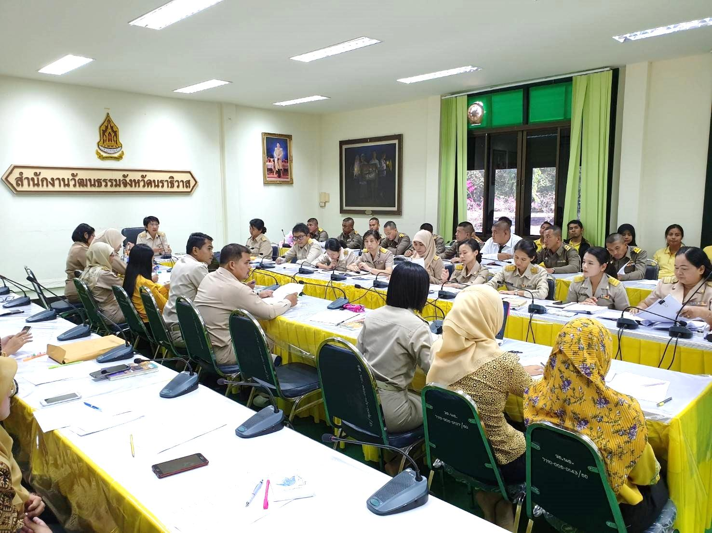
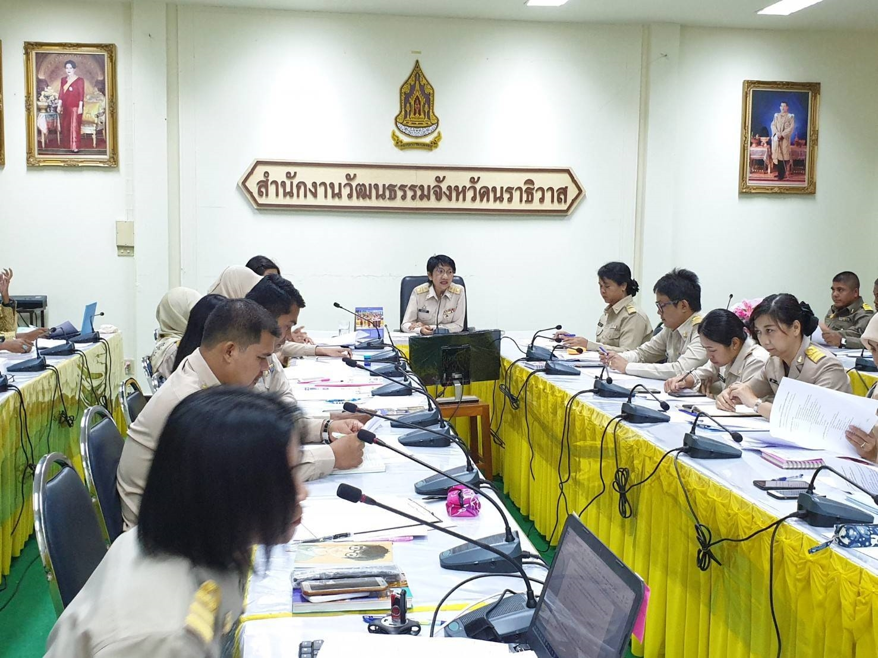
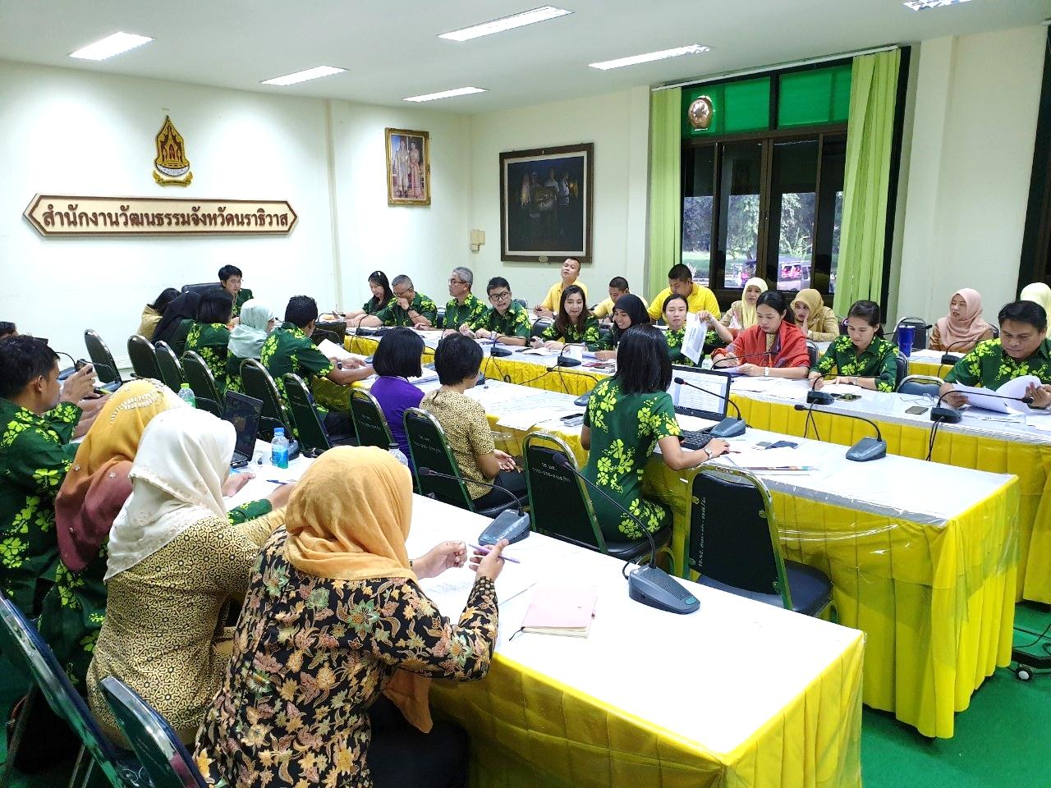
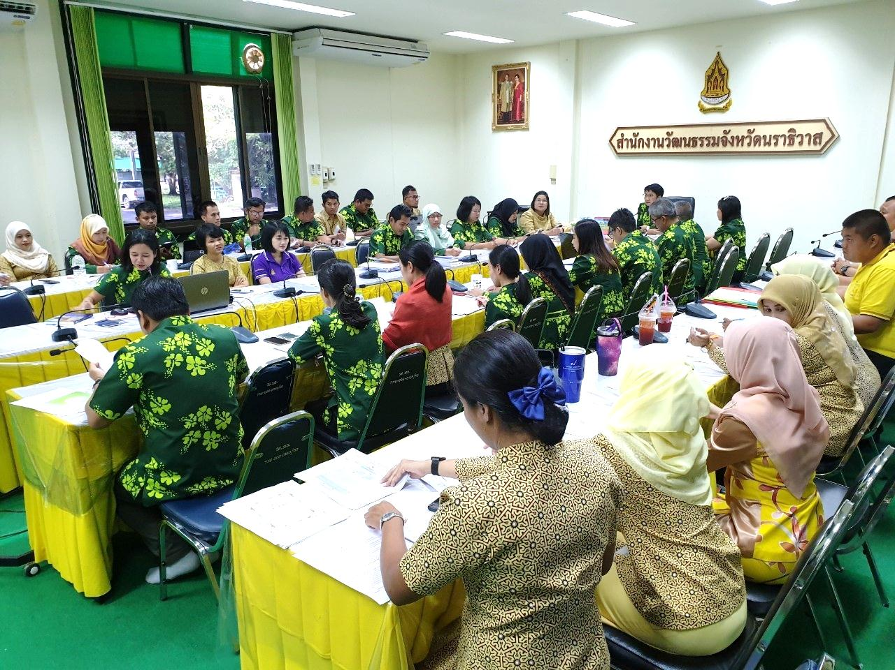
การพัฒนาสู่องค์กรคุณธรรมต้นแบบ
1. ประชุมสมาชิกองค์กร

Slide 8
2. กำหนดคุณธรรมเป้าหมาย ประกาศเจตนารมณ์
ประกาศเจตนารมณ์
องค์กรคุณธรรม
สำนักงานวัฒนธรรมจังหวัดนราธิวาส
เทิดทูนสถาบันชาติ ศาสนา พระมหากษัตริย์
ดำเนินชีวิตบนพื้นฐานคุณธรรม 4 ประการ พอเพียง วินัย สุจริต จิตอาสา
ปฏิบัติตามค่านิยมองค์กร I SMART
ร่วมส่งเสริมการพัฒนาจังหวัดนราธิวาสไปสู่เป้าหมาย 7 วาระ นราน่าอยู่ อย่างยั่งยืน

Slide 9
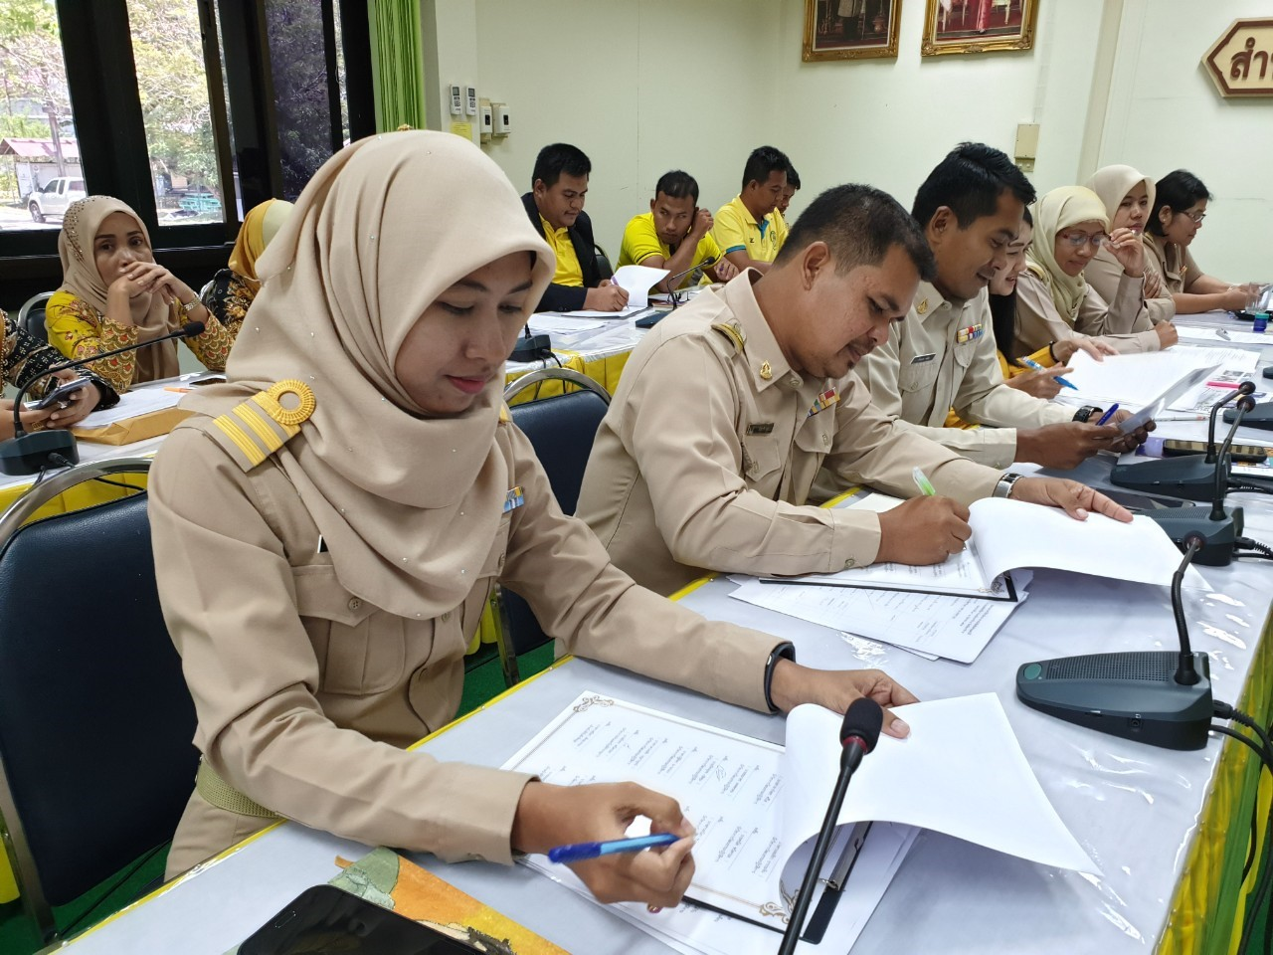
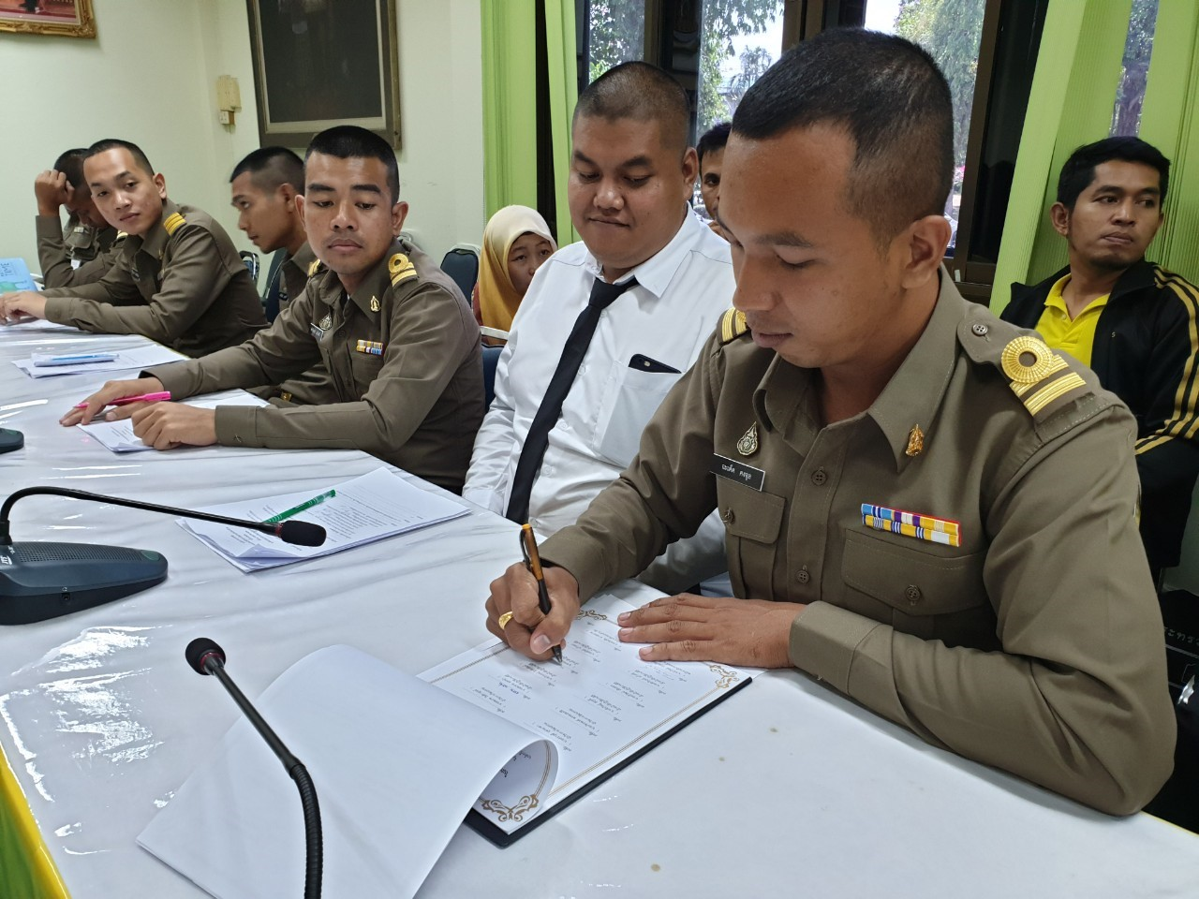
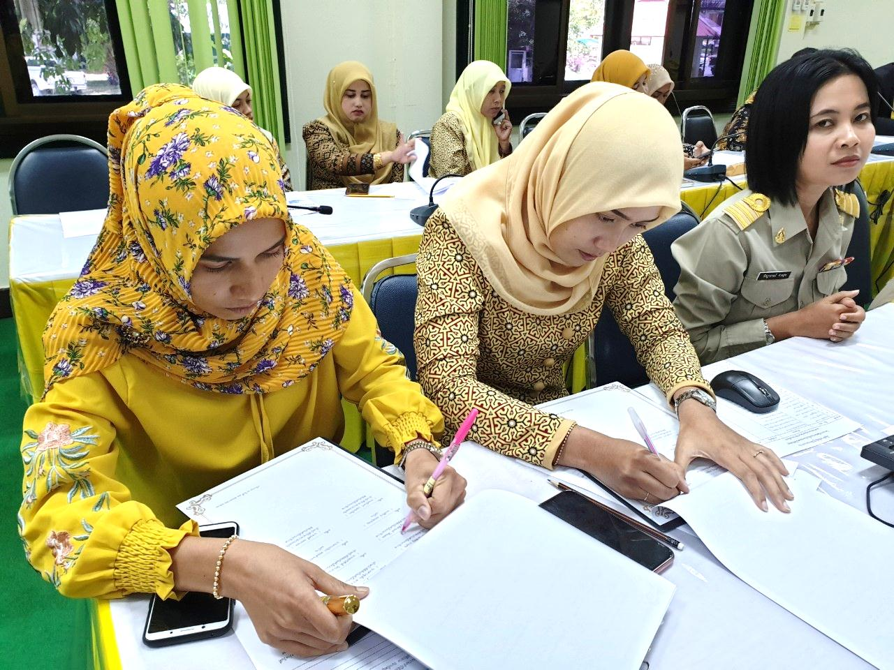

Slide 10
3. จัดทำแผนการดำเนินงาน
กิจกรรมการขับเคลื่อนองค์กรคุณธรรม สำนักงานวัฒนธรรมจังหวัดนราธิวาส
ที่ | คุณธรรมเป้าหมาย | ปัญหาที่อยากแก้ | ความดีที่อยากทำ | กิจกรรม | ตัวชี้วัด | การดำเนินการและผู้รับผิดชอบ | ช่วงเวลาเปิดตัว | หมายเหตุ
1 | พอเพียง | การใช้วัสดุสำนักงานสิ้นเปลือง ไม่คุ้มค่า | การเปิด ปิดไฟฟ้า เครื่องใช้ไฟฟ้า และคอมพิวเตอร์ | รณรงค์ประหยัดไฟ เปิดในส่วนที่จำเป็น ปิดในห้องทำงานระหว่างเวลา 12.00 – 13.00 น. เปิด - ปิด แอร์เป็นเวลา 10.00 – 16.00 น. ปิดหน้าจอเครื่องคอมพิวเตอร์ เมื่อไม่มี การใช้งานเกิน 15 นาที | ปริมาณการใช้ไฟฟ้าลดลงร้อยละ 10 ต่อปี | - เจ้าหน้าที่ทุกคนในสำนักงานฯ ร่วมกันดูแลสอดส่องการใช้ไฟฟ้าในภายในและภายนอกสำนักงานฯ ให้มีการปฏิบัติตามประกาศข้อตกลงร่วมกัน - คณะกรรมการดำเนินงานหลักคุณธรรม ด้านพอเพียงของสำนักงาน ติดตามและประเมินผลการปฏิบัติตามข้อตกลงร่วมกัน | มกราคม 2561

Slide 11
3. จัดทำแผนการดำเนินงาน
กิจกรรมการขับเคลื่อนองค์กรคุณธรรม สำนักงานวัฒนธรรมจังหวัดนราธิวาส
ที่ | คุณธรรมเป้าหมาย | ปัญหาที่อยากแก้ | ความดีที่อยากทำ | กิจกรรม | ตัวชี้วัด | การดำเนินการและผู้รับผิดชอบ | ช่วงเวลาเปิดตัว | หมายเหตุ
2 | วินัย | การวางสิ่งของเครื่องใช้เอกสารไม่เป็นระเบียบ |  | รณรงค์กิจกรรม 5 ส. ทุกเดือน → รอบโต๊ะรอบตัว ทุก 3 เดือน → Semi cleaning day ทุก 6 เดือน → Big cleaning day | พื้นที่รอบโต๊ะ รอบตัว ภายใน และภายนอกสำนักงานฯ ผ่านเกณฑ์การประเมินกิจกรรม ๕ ส. ร้อยละ ๘๐ | - ประเมินกิจกรรม ๕ ส. เดือนละ 1 ครั้ง โดยคณะกรรมการประเมิน ตรวจสอบและติดตามผลโดยหัวหน้าฝ่ายบริหารทั่วไป - ฝ่ายบริหารทั่วไปมีการจัดเตรียมถังรองรับขยะอย่างเพียงพอ และมีการจัดการขยะอย่างมีประสิทธิภาพ | มกราคม 2561

Slide 12
3. จัดทำแผนการดำเนินงาน
กิจกรรมการขับเคลื่อนองค์กรคุณธรรม สำนักงานวัฒนธรรมจังหวัดนราธิวาส
ที่ | คุณธรรมเป้าหมาย | ปัญหาที่อยากแก้ | ความดีที่อยากทำ | กิจกรรม | ตัวชี้วัด | การดำเนินการและผู้รับผิดชอบ | ช่วงเวลาเปิดตัว | หมายเหตุ
3 | สุจริต |  | ปฏิบัติงานตามหลักธรรมาภิบาล | นิติธรรม คุณธรรม โปร่งใส่ รับผิดชอบ การมีส่วนร่วม ภายในและภายนอกหน่วยงาน คุ้มค่า | จำนวนผู้ร้องเรียนการปฏิบัติงาน ร้อยละ 0 และความพึงพอใจของผู้รับบริการ/ผู้เข้าร่วมกิจกรรม ไม่ต่ำกว่าร้อยละ 80 | - เจ้าหน้าที่สำนักงานฯ ปฏิบัติตามข้อตกลงร่วมกัน

Slide 13
3. จัดทำแผนการดำเนินงาน
กิจกรรมการขับเคลื่อนองค์กรคุณธรรม สำนักงานวัฒนธรรมจังหวัดนราธิวาส
ที่ | คุณธรรมเป้าหมาย | ปัญหาที่อยากแก้ | ความดีที่อยากทำ | กิจกรรม | ตัวชี้วัด | การดำเนินการและผู้รับผิดชอบ | ช่วงเวลาเปิดตัว | หมายเหตุ
4 | จิตอาสา |  | - ร่วมมือ ร่วมใจ ช่วยเหลือระหว่างกันทุกกิจกรรม - การช่วยเหลือเกื้อกูลกันในโอกาสที่เห็นว่ามีปัญหาต้องการความช่วยเหลือ | - กิจกรรมที่เกี่ยวกับสถาบันชาติ ศาสนาและพระมหากษัตริย์ - งานตามภารกิจกระทรวงวัฒนธรรม ทั้งในและนอกพื้นที่ - งานขององค์กรเครือข่าย และสาธารณะประโยชน์ | เจ้าหน้าที่สำนักงานฯ ร้อยละ 100 เข้าร่วมกิจกรรม | - ฝ่ายบริหารทั่วไปสำนักงานฯ แจ้งกิจกรรมที่จัดขึ้นทุกกิจกรรม และแจ้งเวียนให้ทราบทุกคน - ผู้บังคับบัญชาปฏิบัติตนเป็นแบบอย่างที่ดีในการมีความเมตตากรุณาต่อผู้ใต้บังคับบัญชา - ผู้ใต้บังคับบัญชาแสดงความมีน้ำใจ ไมตรี เสียสละต่อผู้บังคับบัญชาและเพื่อนร่วมงาน | มกราคม 2561

Slide 14
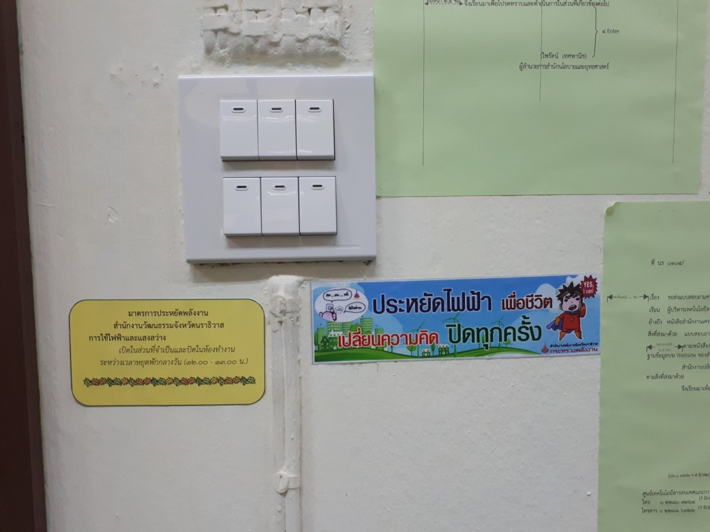
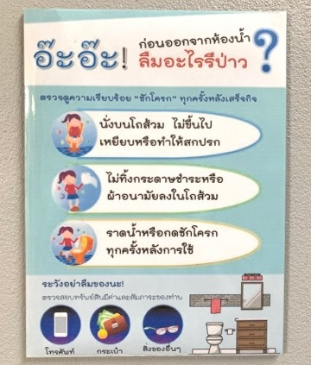
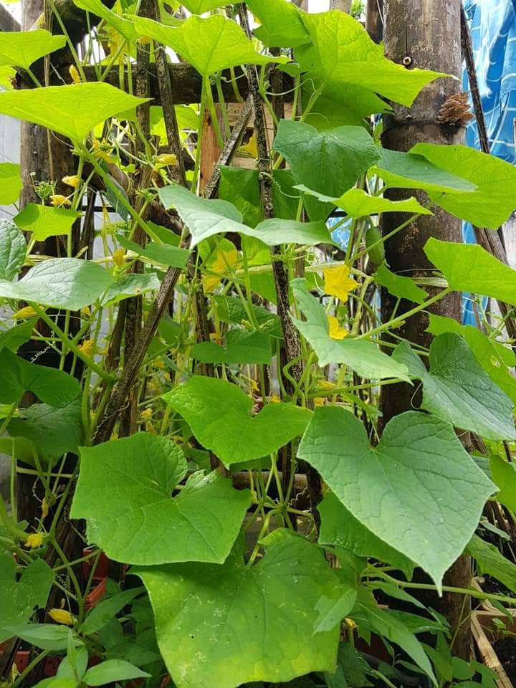
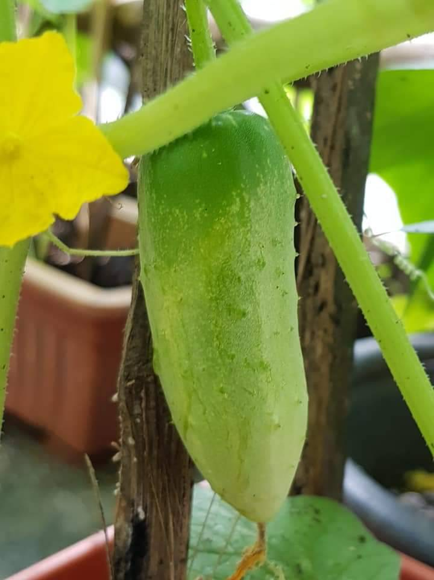
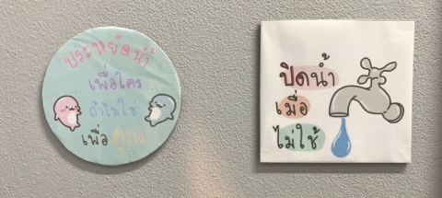
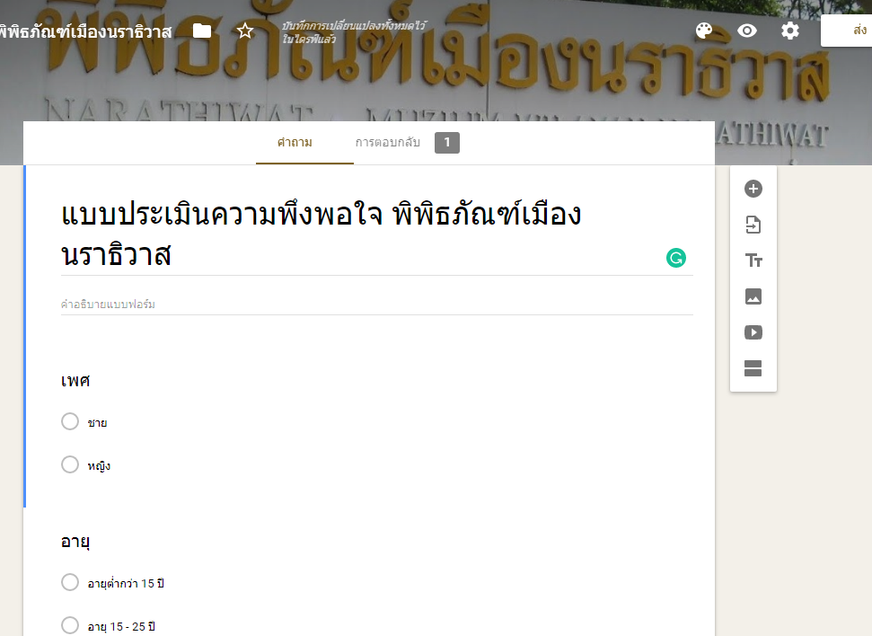
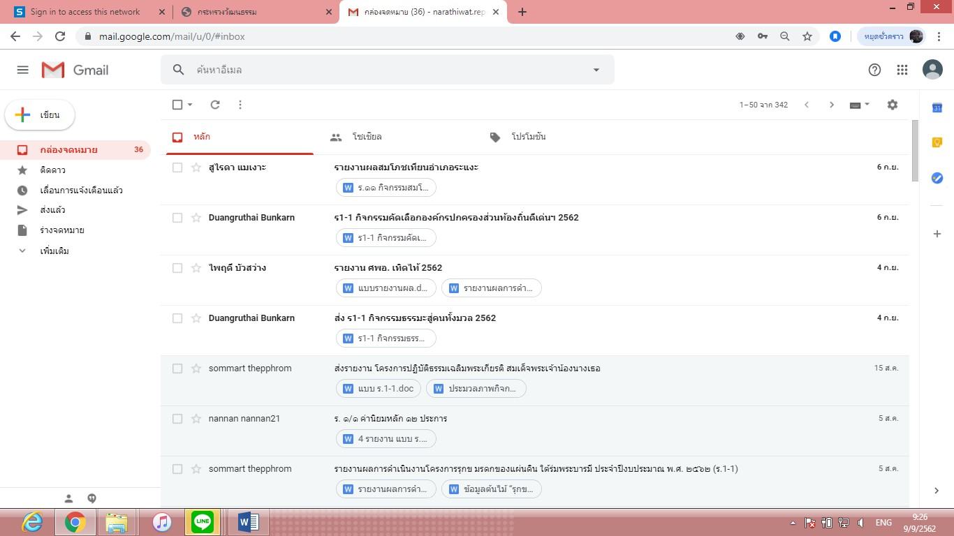
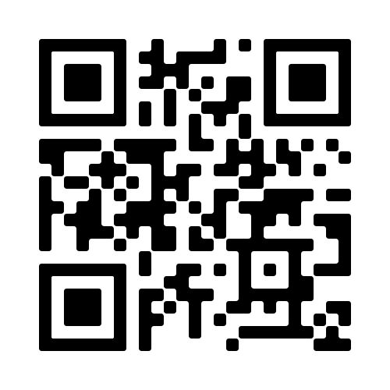
4. ดำเนินงานตามแผน
พอเพียง
QR CODE
ประเมินความพึงพอใจ พิพิธภัณฑ์ฯ

Slide 15
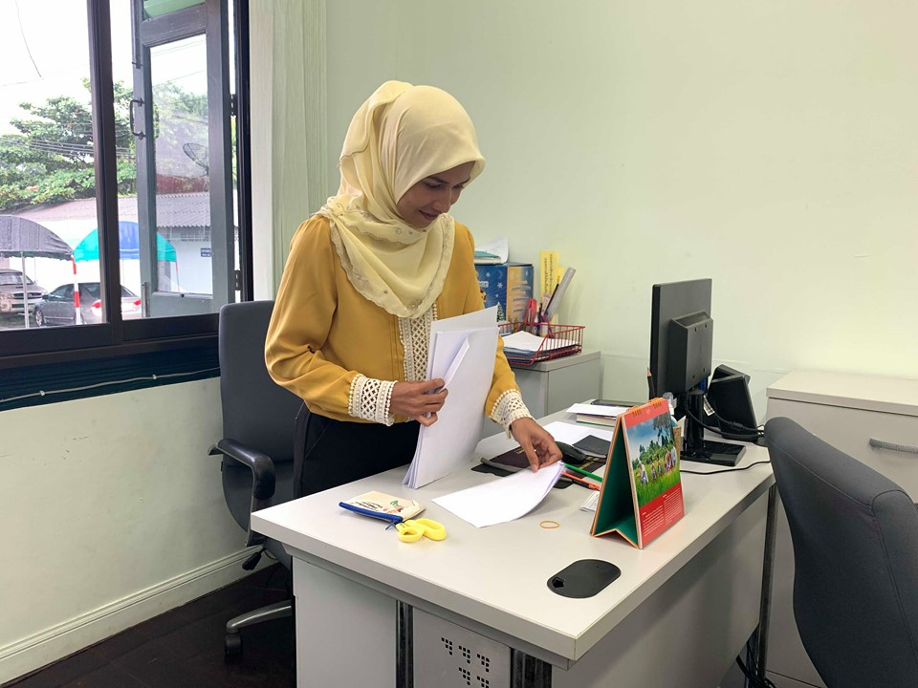
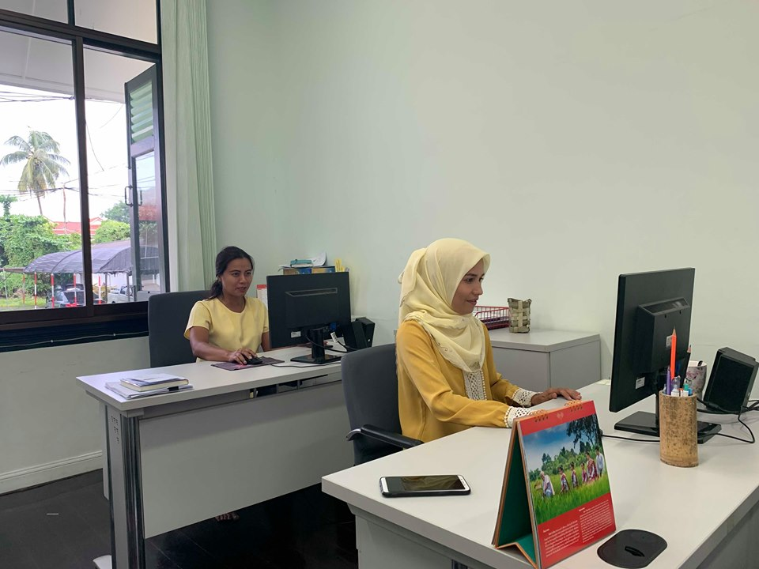
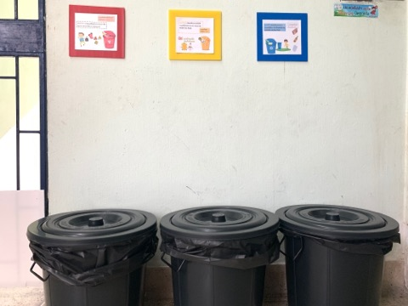
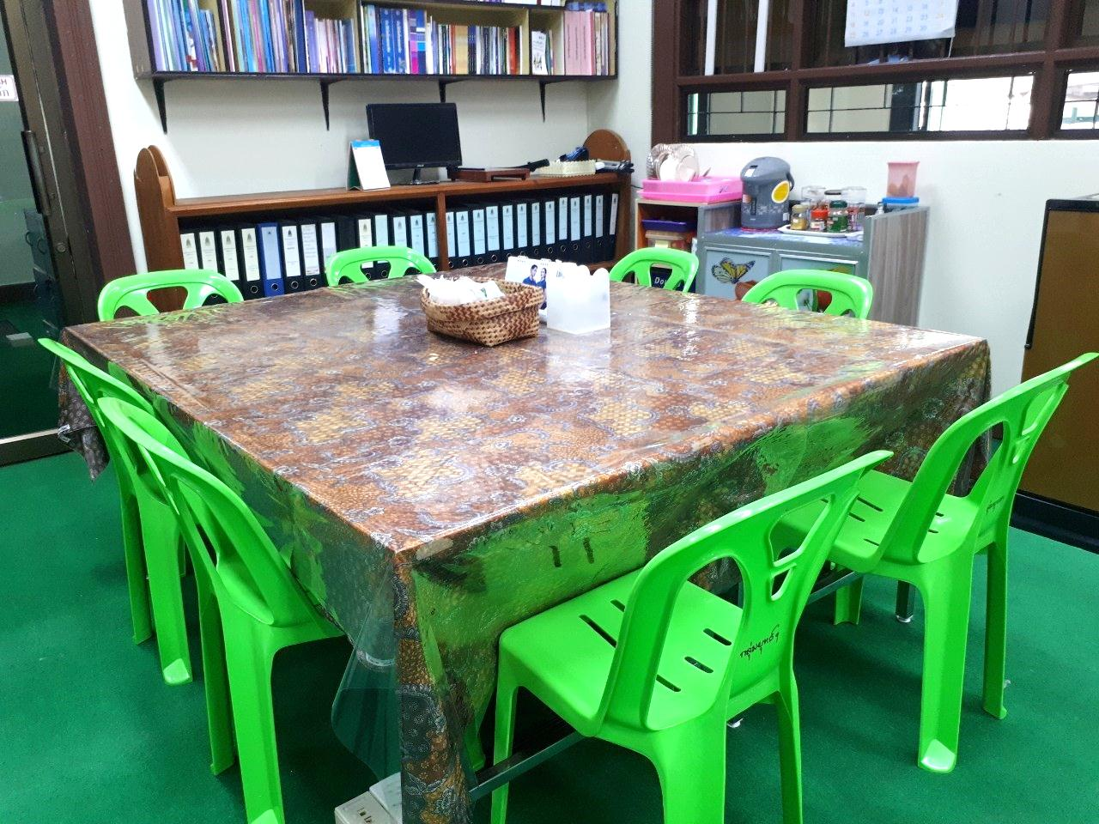
4. ดำเนินงานตามแผน
วินัย สุจริต

Slide 16
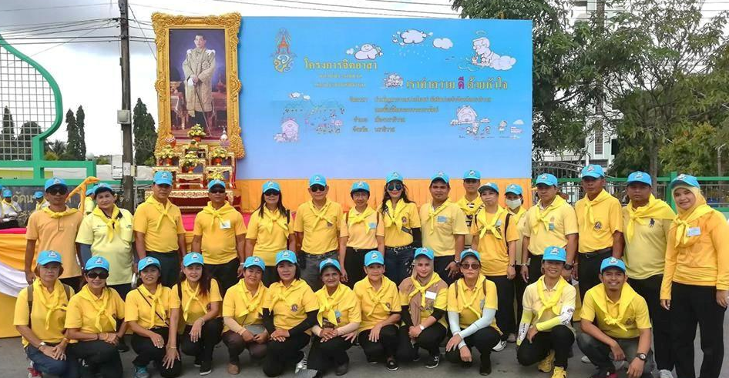
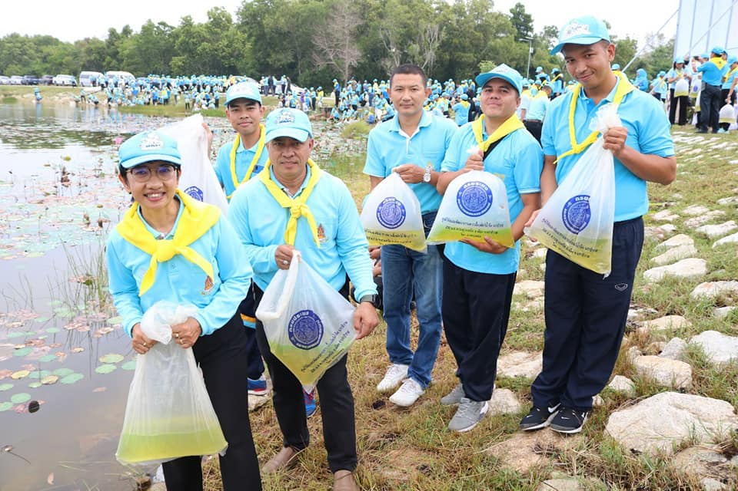
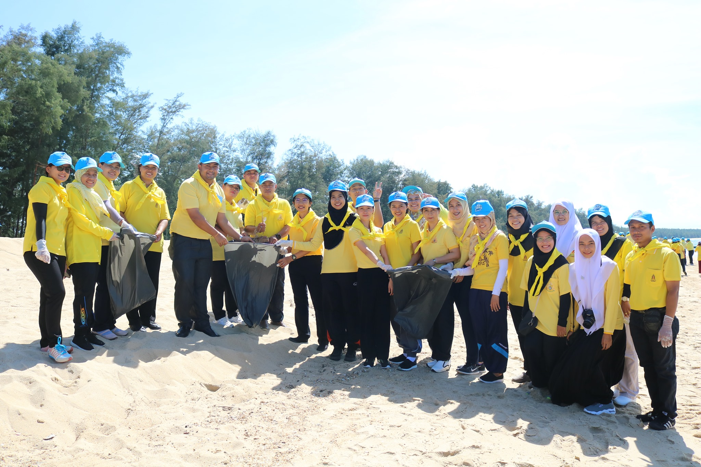
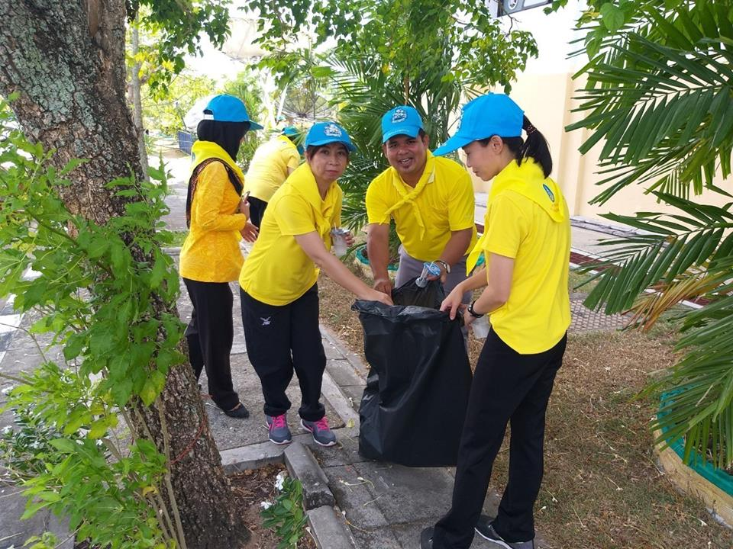
4. ดำเนินงานตามแผน
จิตอาสา

Slide 17
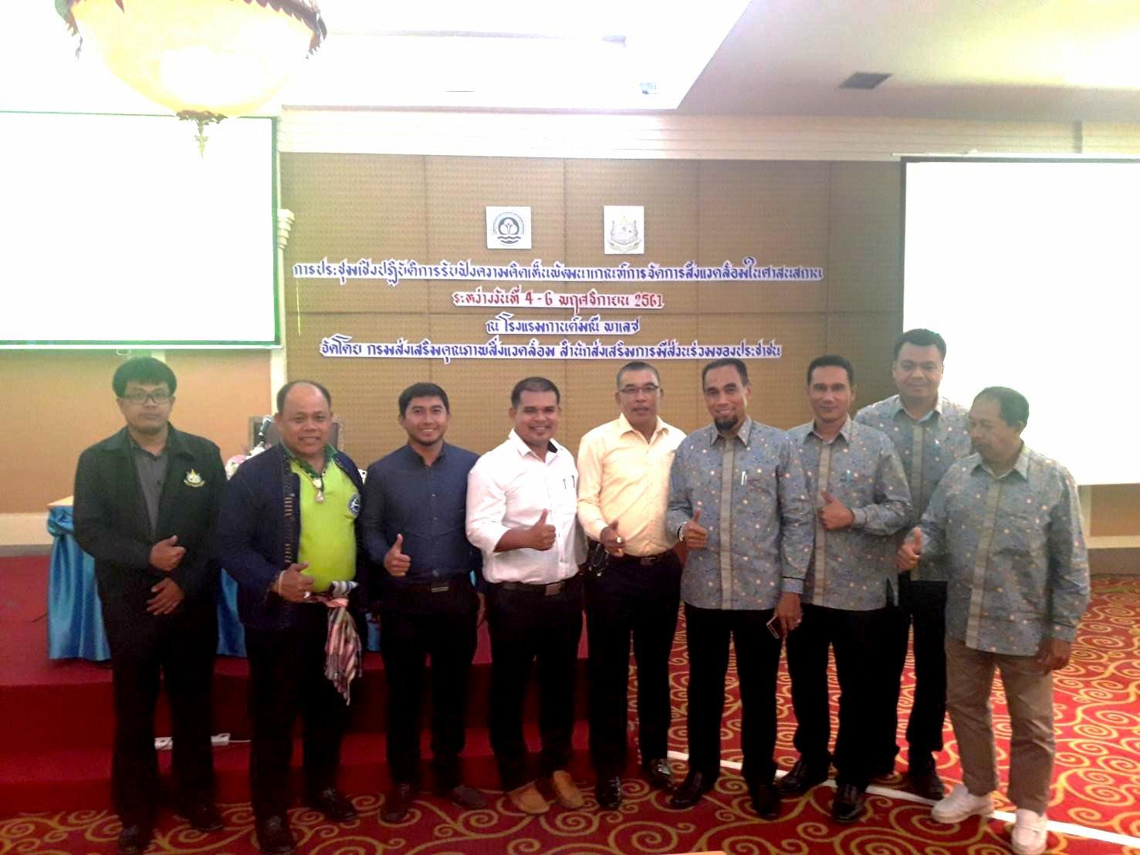
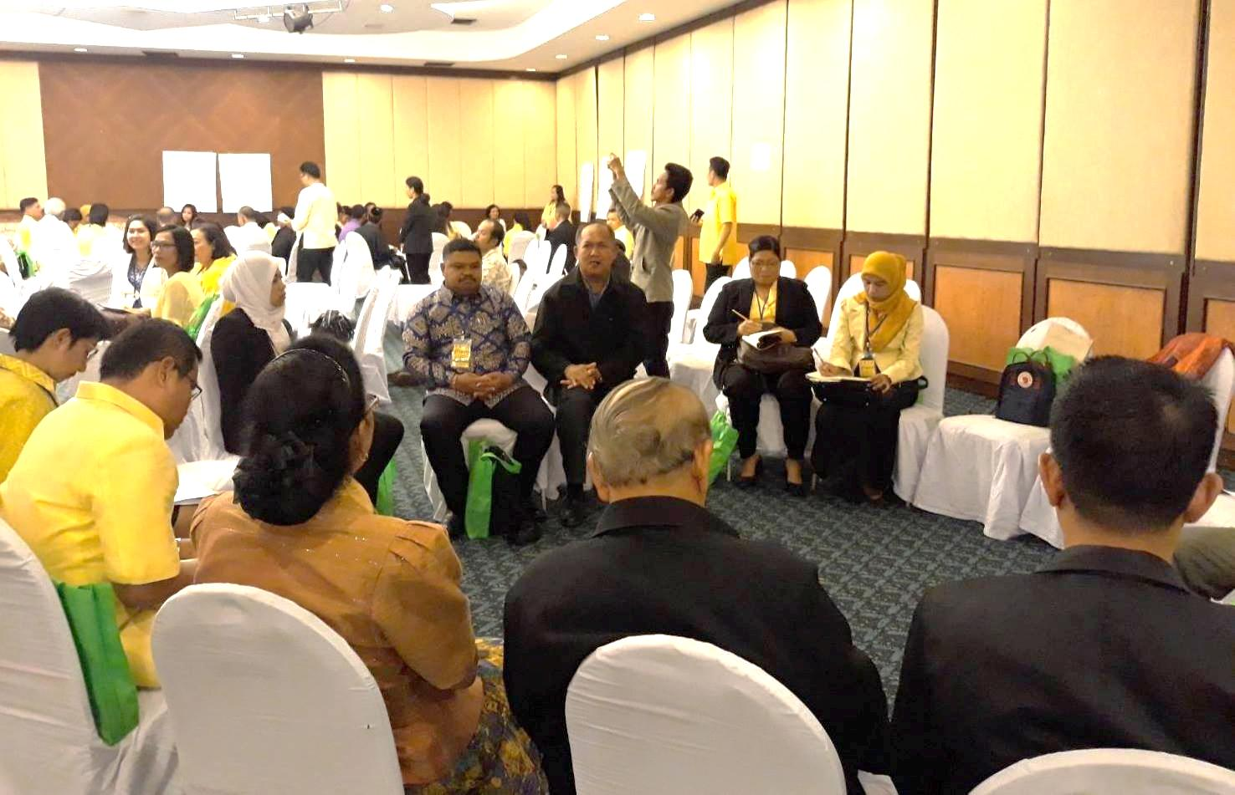
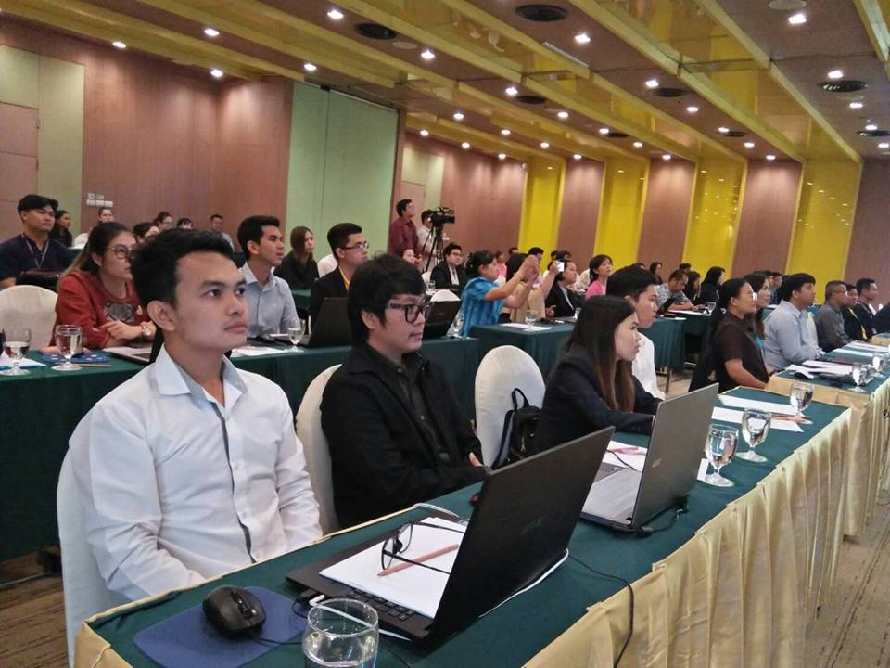
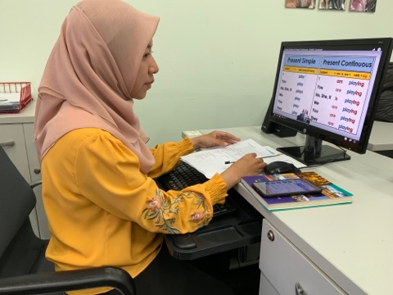
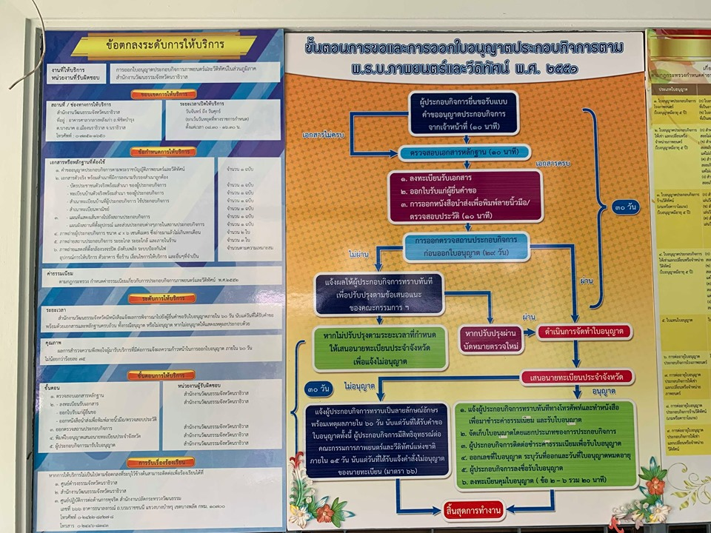
4. ดำเนินงานตามแผน
I SMART

Slide 18
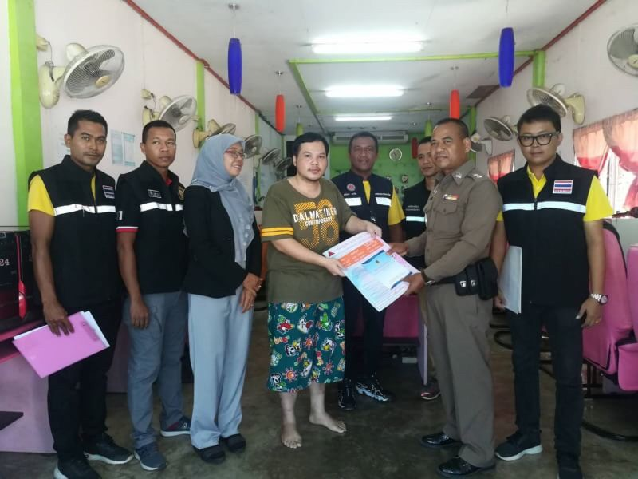
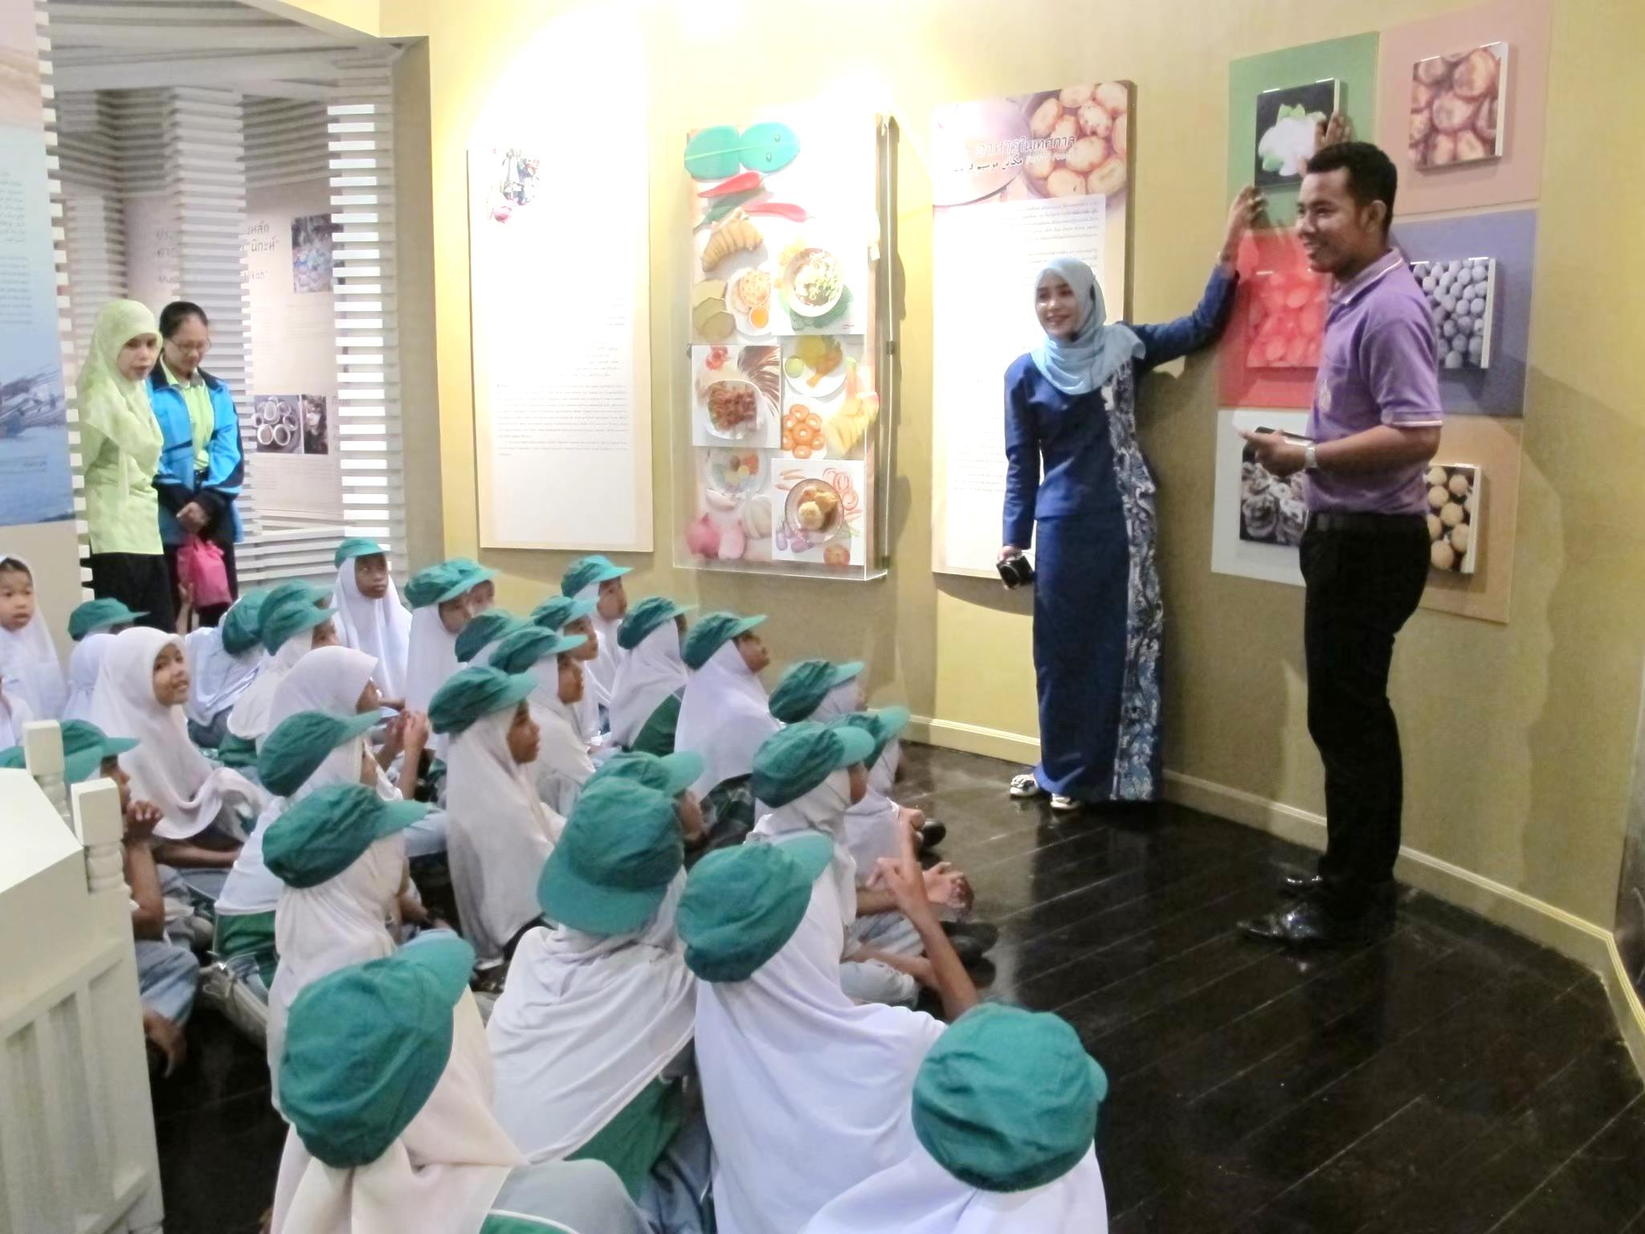
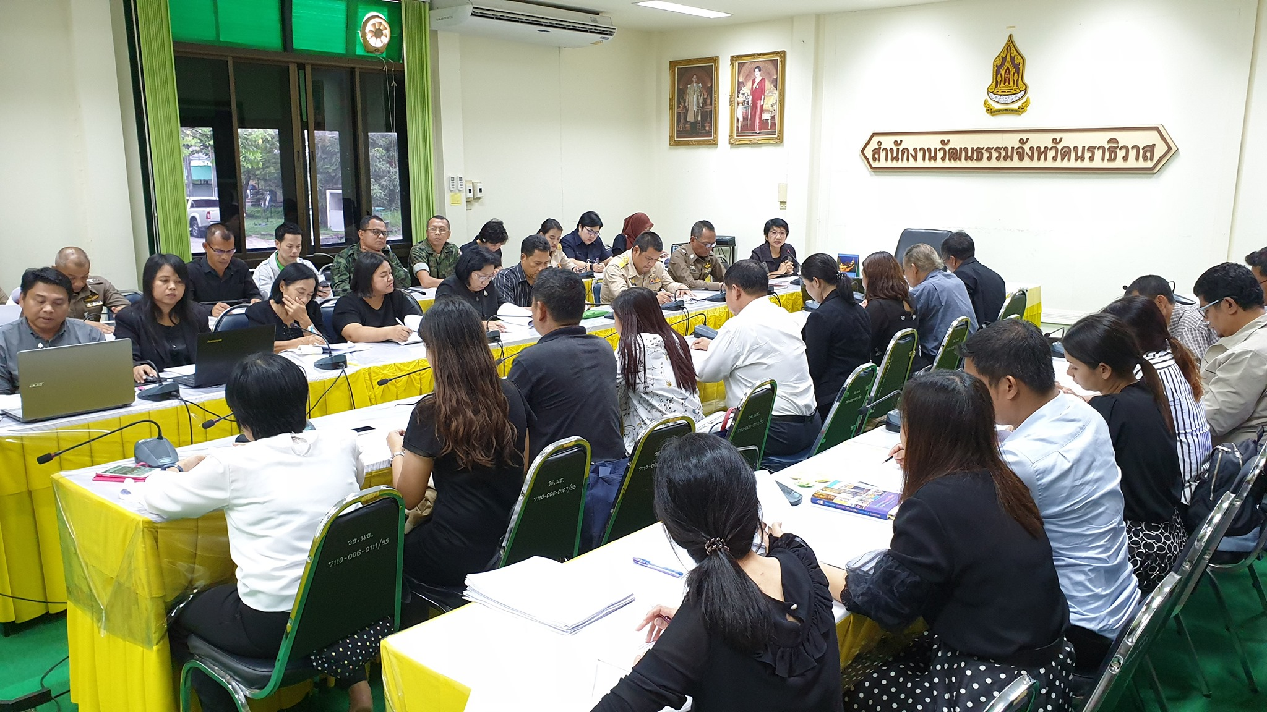
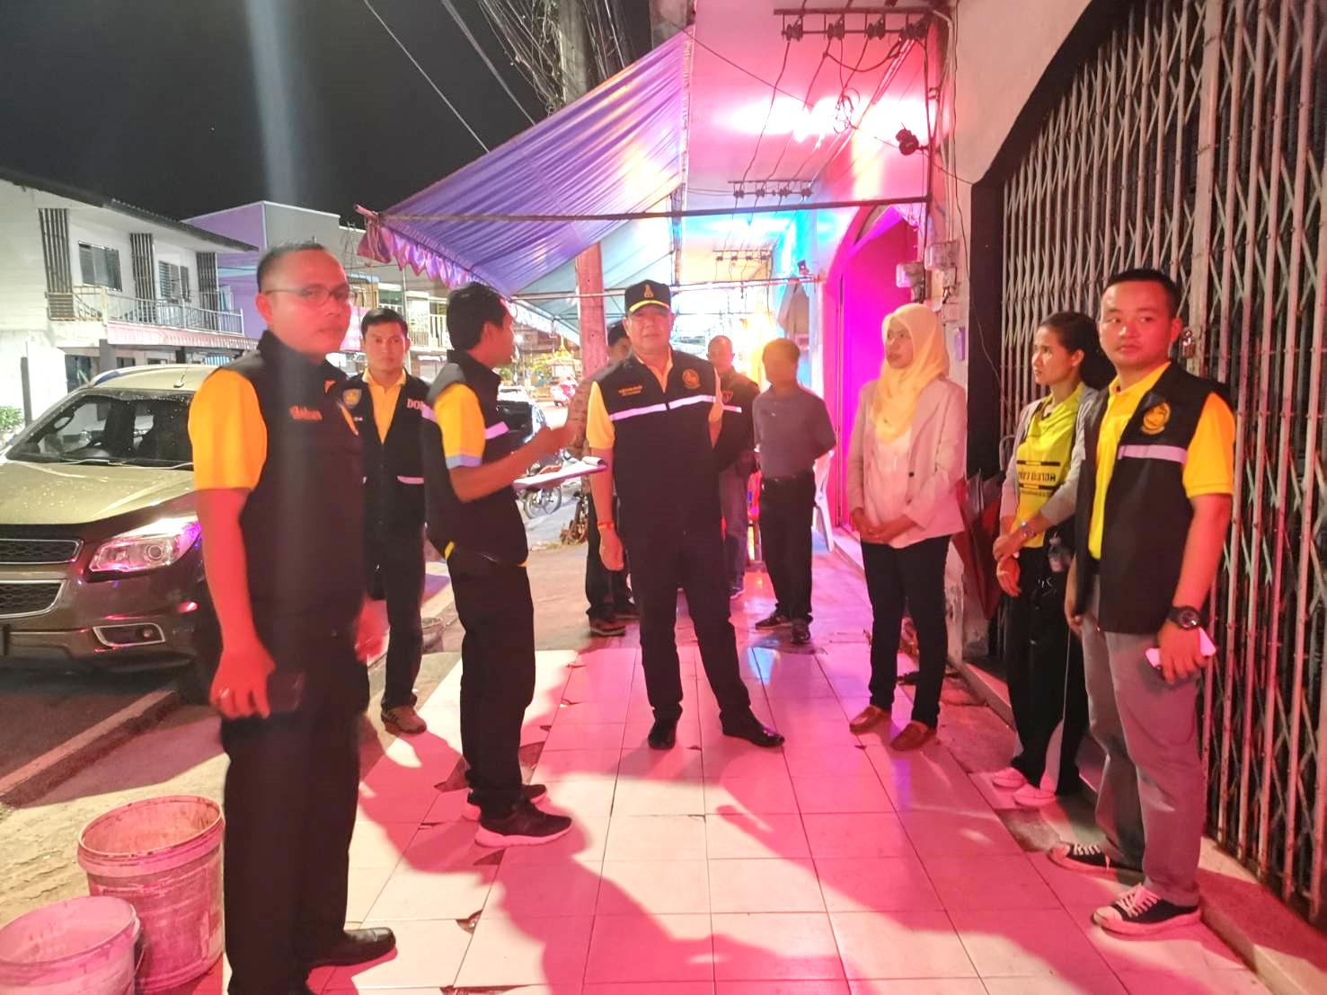
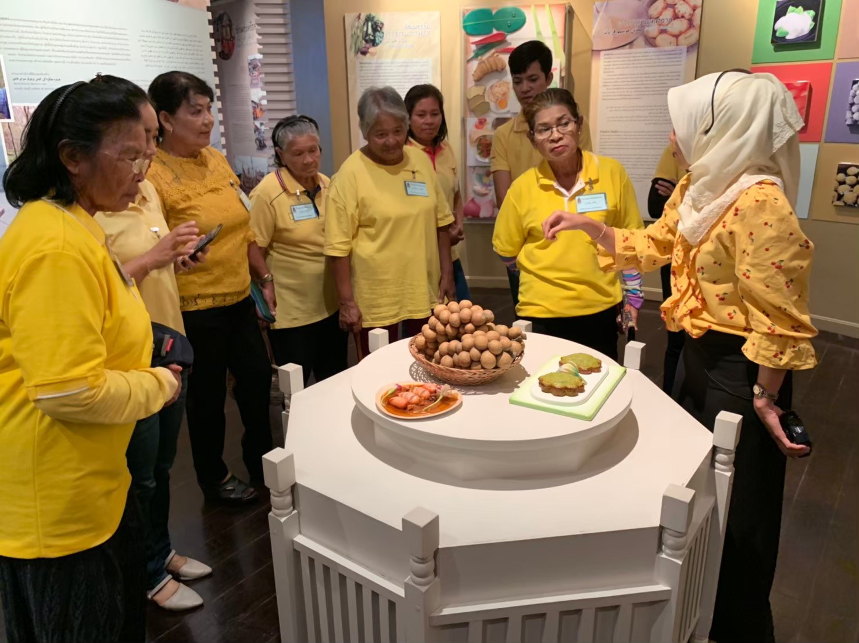
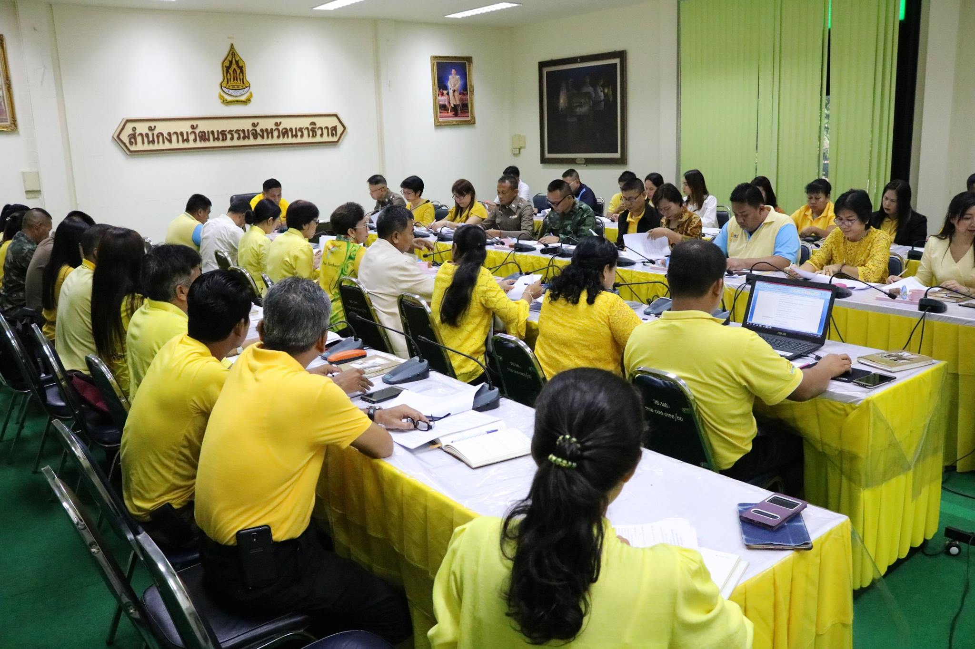
4. ดำเนินงานตามแผน
I SMART

Slide 19
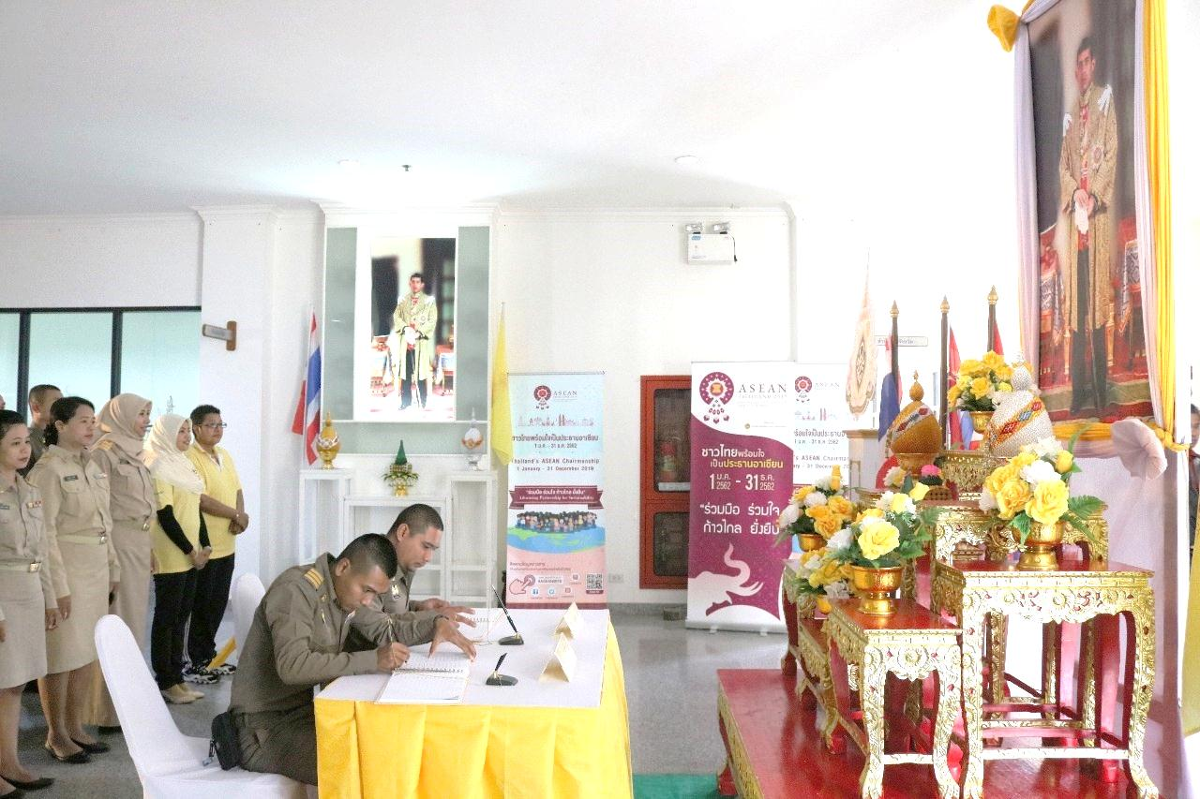
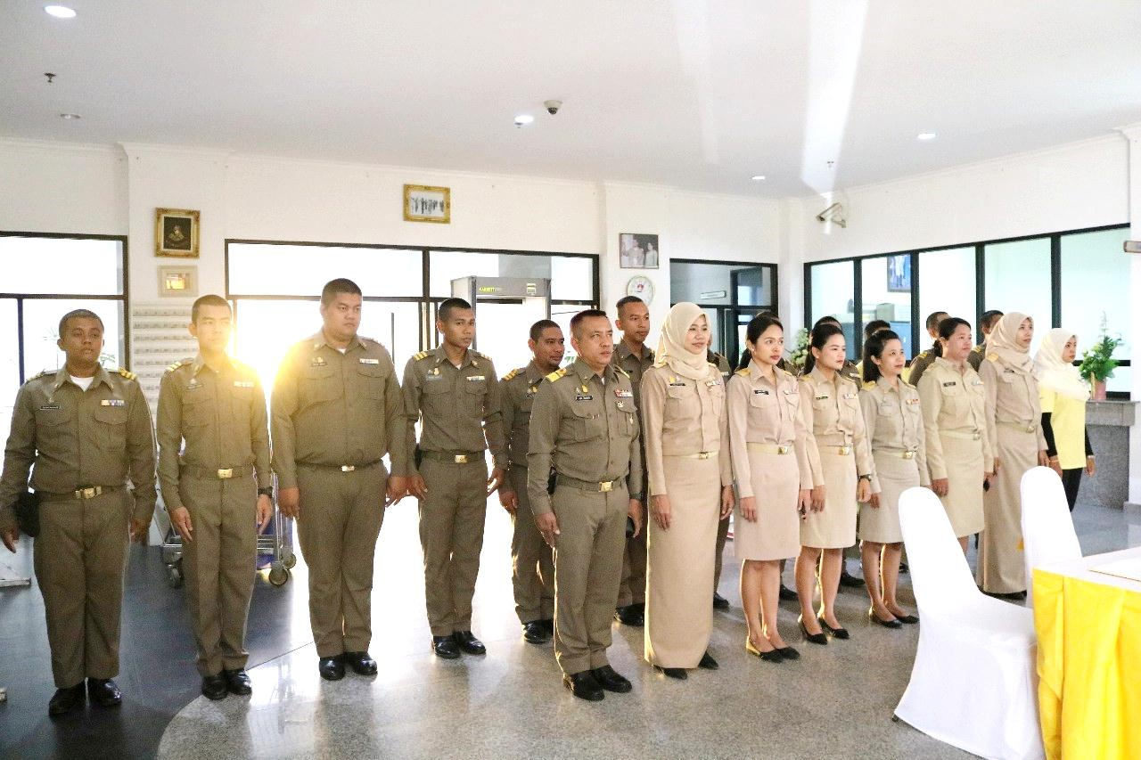
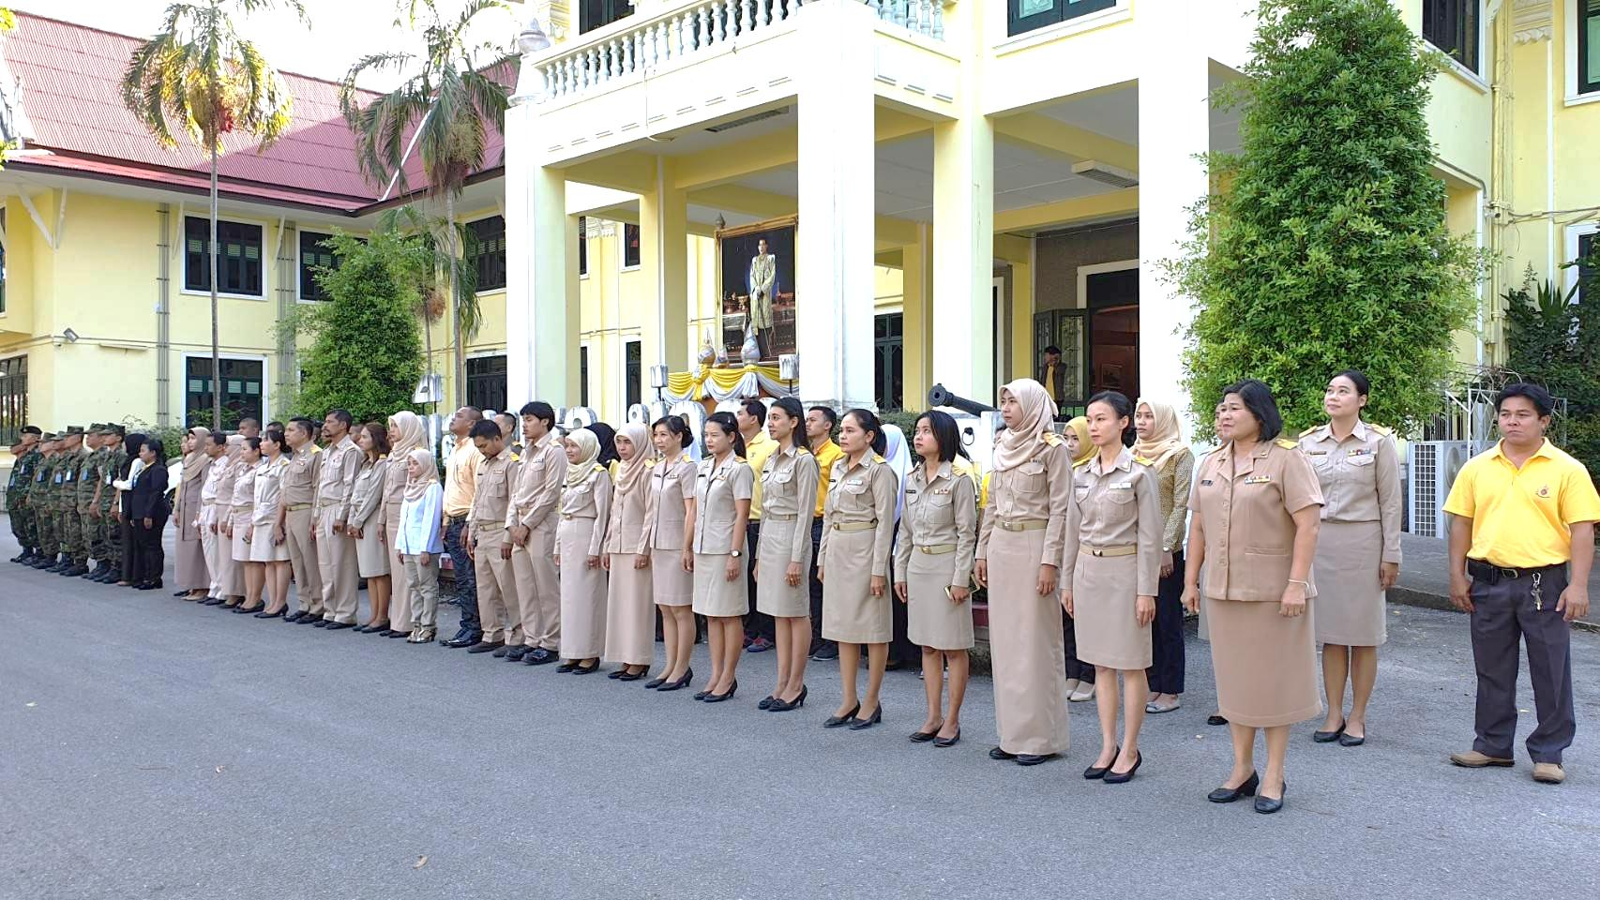
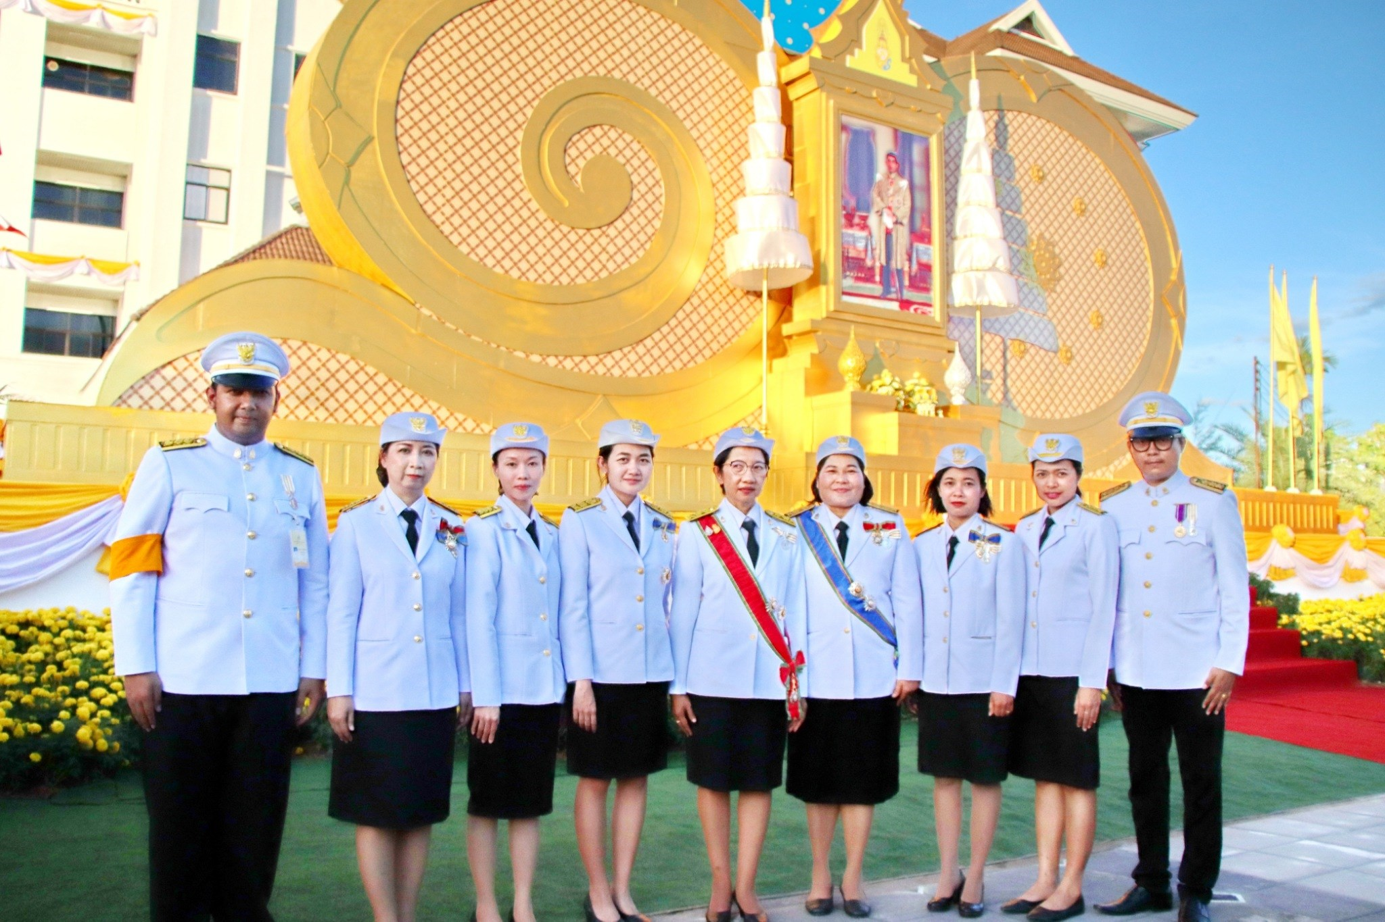
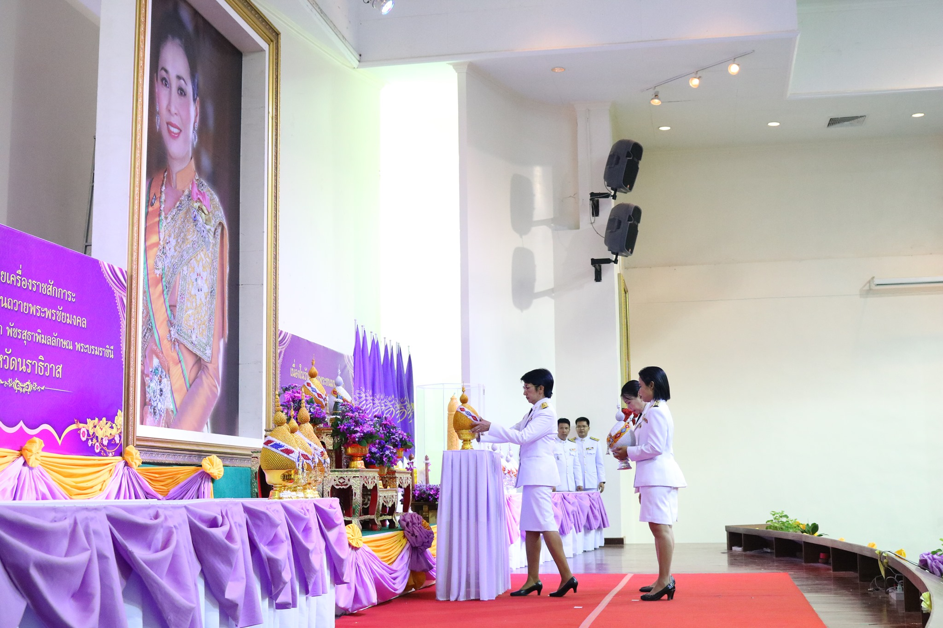
4. ดำเนินงานตามแผน

Slide 20
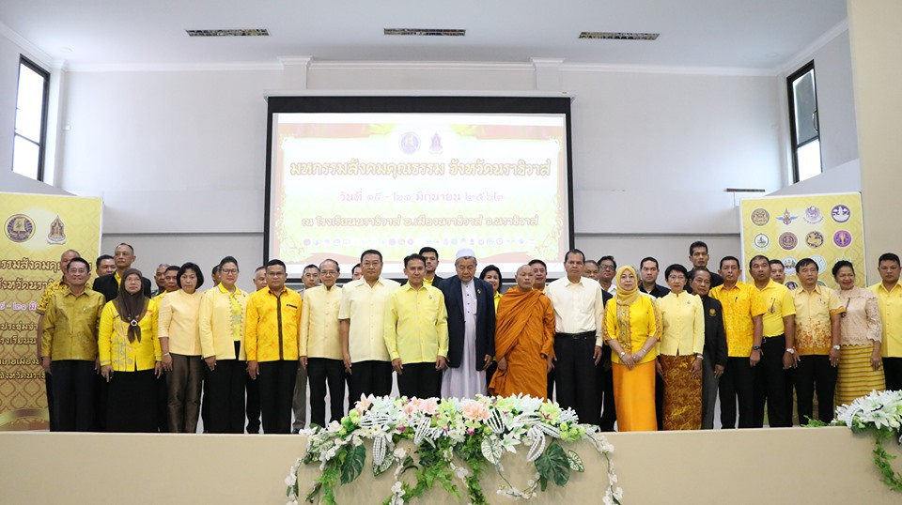
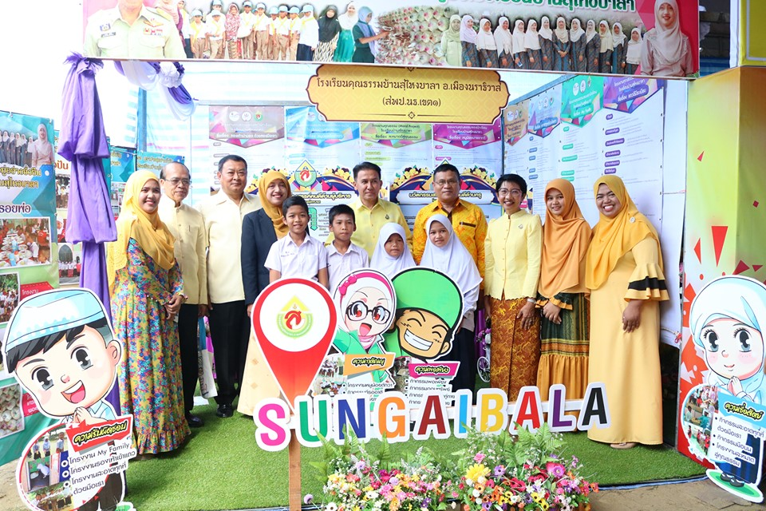
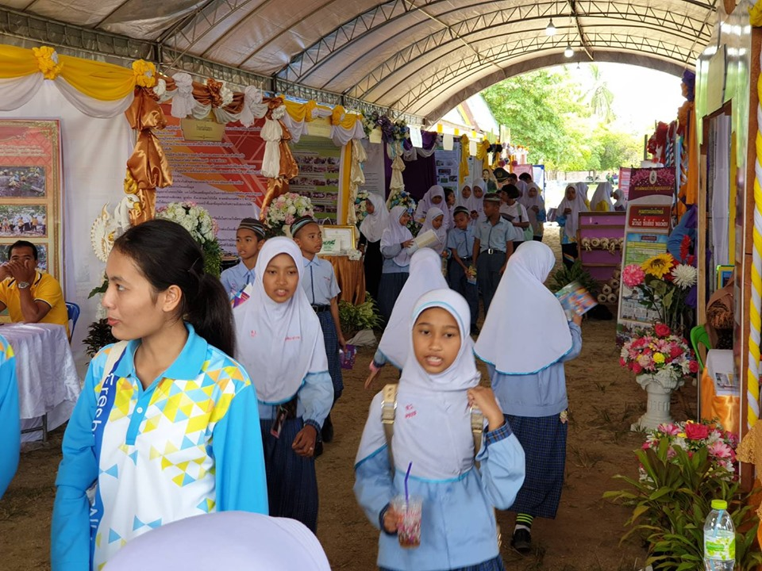
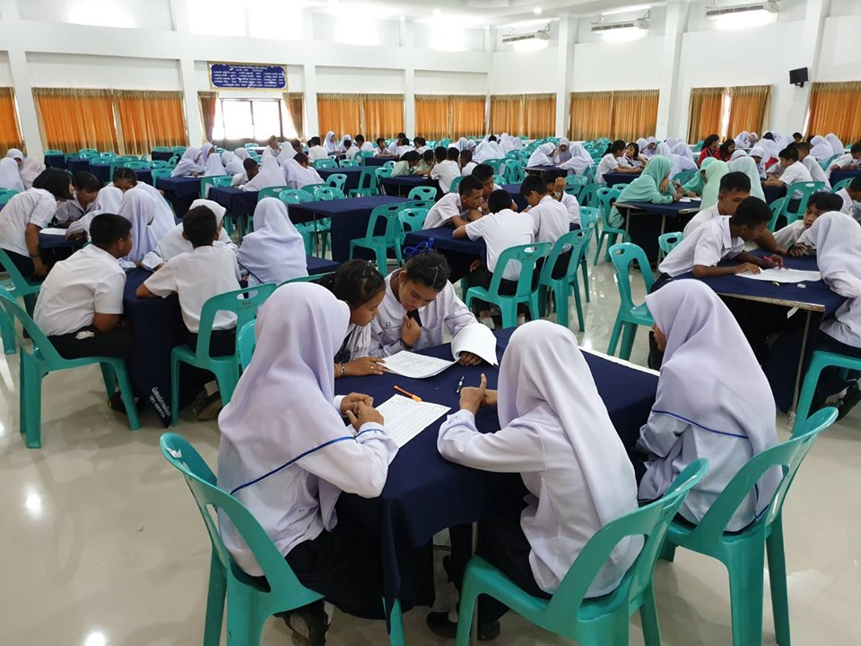
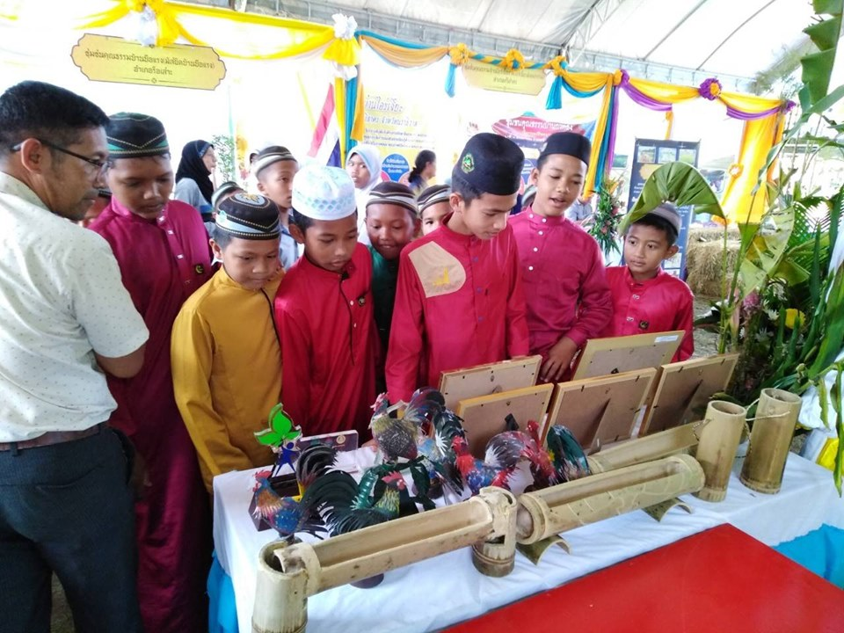
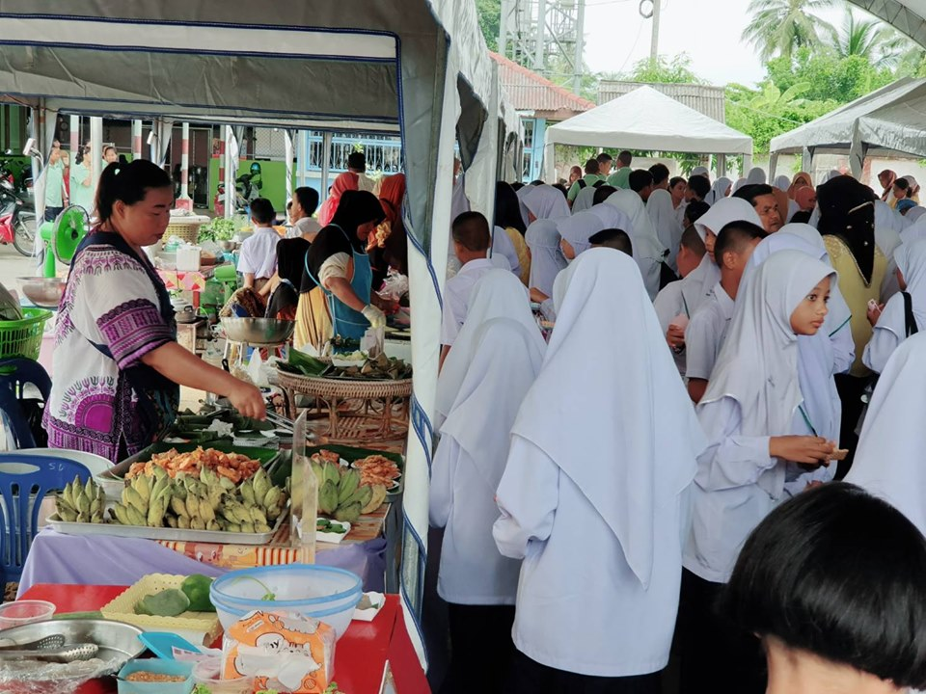
4. ดำเนินงานตามแผน

Slide 21
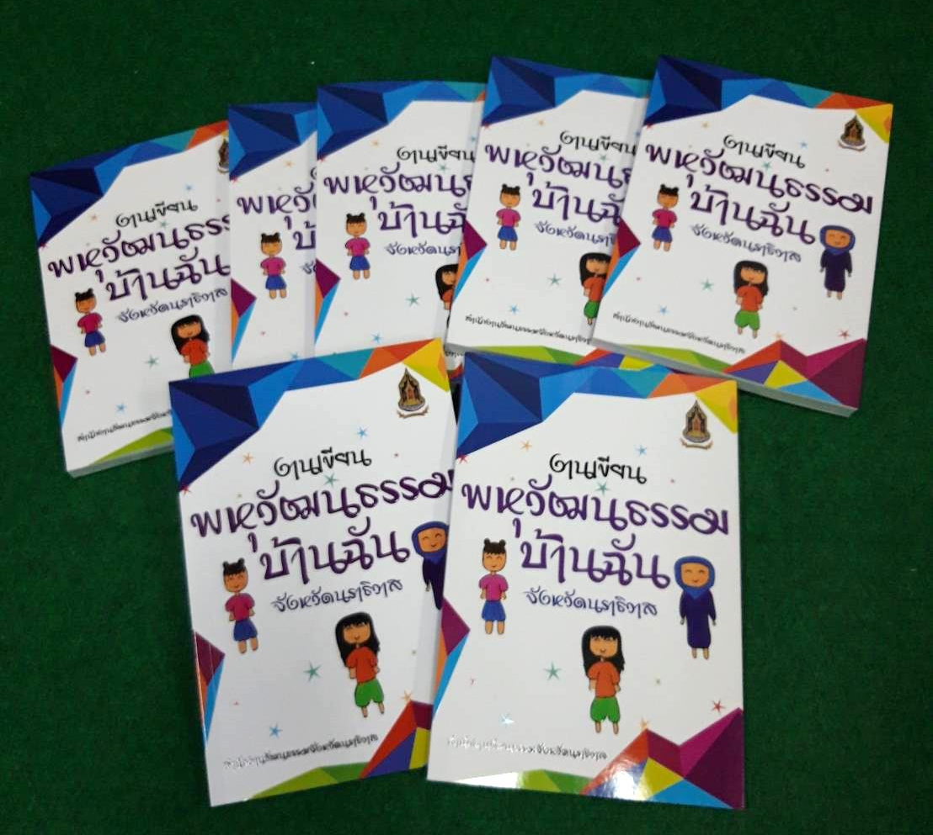
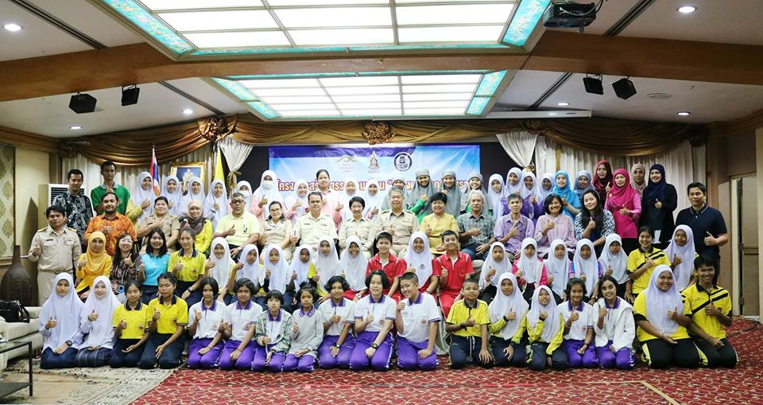
4. ดำเนินงานตามแผน

Slide 22
4. ดำเนินงานตามแผน

Slide 23
4. ดำเนินงานตามแผน

Slide 24
5. จัดระบบติดตาม รายงานผล
Facebook สนง.วัฒนธรรมจังหวัดนราธิวาส

Slide 25
6. ยกย่อง เชิดชูบุคคลที่ทำความดี

Slide 26
7. ผลสำเร็จการดำเนินงาน

Slide 27
8. เพิ่มประเด็นคุณธรรมเป้าหมาย
ยึดมั่นในหลักธรรมทางศาสนา
ดำเนินชีวิตตามหลักปรัชญาเศรษฐกิจพอเพียง

Slide 28
8. เพิ่มประเด็นคุณธรรมเป้าหมาย
ข้าราชการ สืบสาน วิถีวัฒนธรรม

Slide 29
9. ถอดองค์ความรู้ เผยแพร่ ขยายผล

Slide 30
9. ถอดองค์ความรู้ เผยแพร่ ขยายผล

Slide 31
9. ถอดองค์ความรู้ เผยแพร่ ขยายผล

Slide 32
คนดี
องค์กรดี
สังคมดี

Slide 33
จัดทำโดย
สำนักงานวัฒนธรรมจังหวัดนราธิวาส

